Slide 1
Разработка приложения “Language App”
Разработка мобильного приложения для изучения английского языка
Студент группы БВТ2003 Абакаров Гасан Гаджирабаданович

Slide 2
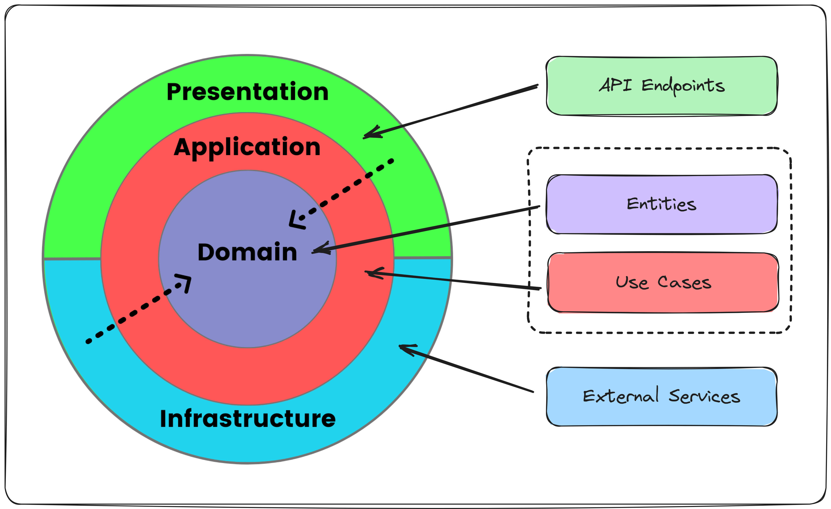
Архитектура модуля
Архитектура
Модули следуют чистой архитектуре по необходимости
Чистая архитектура в Android-приложениях предлагает ряд преимуществ:
Разделение ответственностей
Упрощение тестирования
Гибкость и масштабируемость
Независимость от фреймворков и библиотек
Повторное использование кода
Облегчение командной разработки
Чистая архитектура способствует созданию более качественных, гибких и легко поддерживаемых Android-приложений, что делает их разработку более эффективной и приятной.

Slide 3
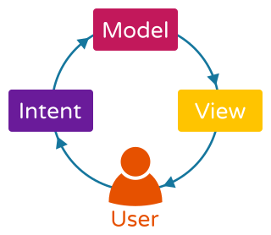
Архитектура слоя представления
Архитектура
MVI – современная архитектура слоя представления
Архитектура слоя представления MVI (Model-View-Intent) в Android-приложениях предлагает несколько преимуществ:
Однонаправленный поток данных
Иммутабельность состояния
Легкое тестирование
Разделение ответственности
Предотвращение побочных эффектов
Уменьшение связанности (coupling)
Архитектура MVI предлагает ряд преимуществ, включая ясное разделение компонентов, предсказуемый поток данных и упрощенное тестирование.

Slide 4
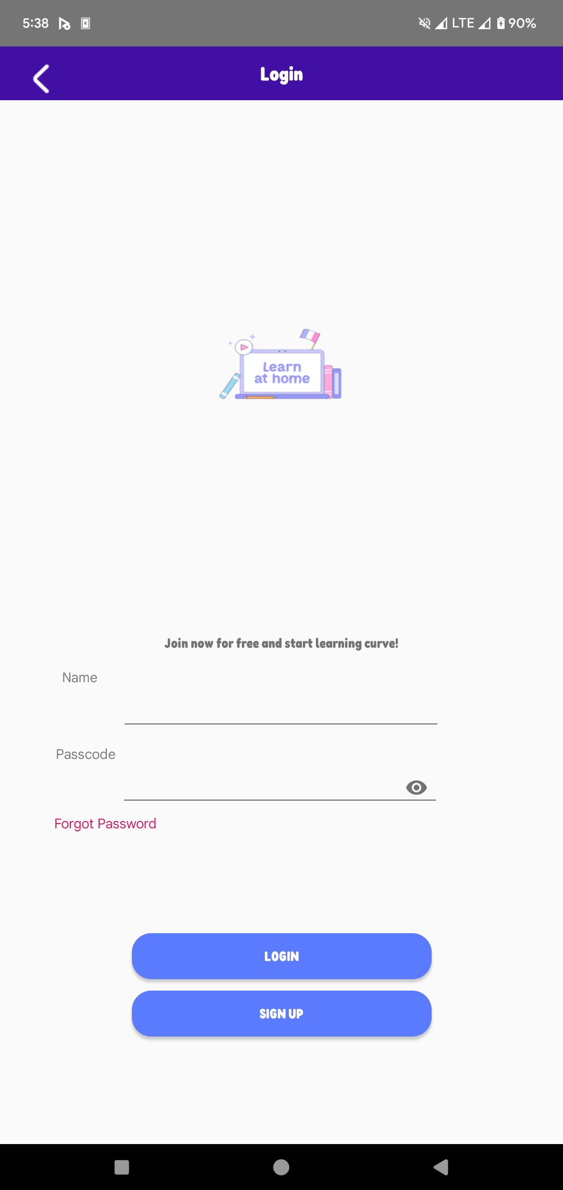
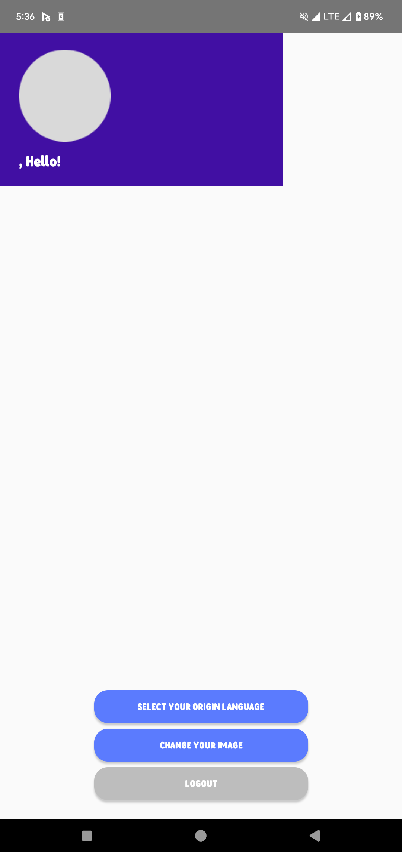
Авторизация
Скриншоты приложения
Реализованные экраны
В рамках данного приложения были реализованы экраны авторизации и регистрации

Slide 5
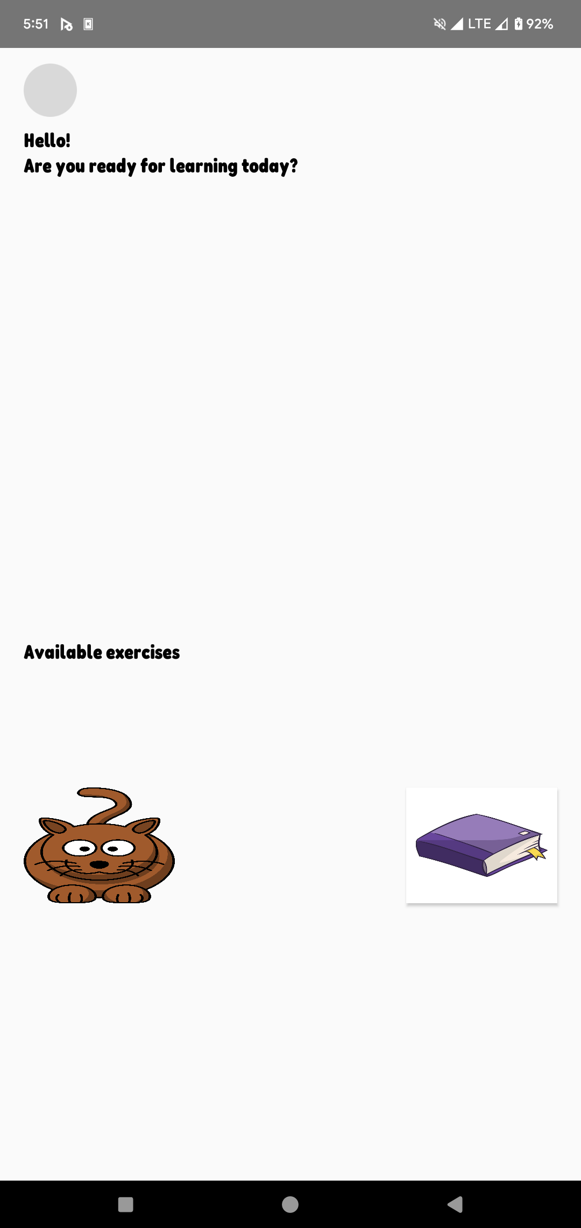
Главный экран приложения
Скриншоты приложения
Основной экран
В рамках данного приложения был реализован основной экран, который является страницей для доступа к важнейщему функционалу приложения.
В рамках этого экрана реализованы:
Переход на профиль пользователя по клику на аватарку в шапке;
Упражнения: угадывание животных и практика слов.

Slide 6
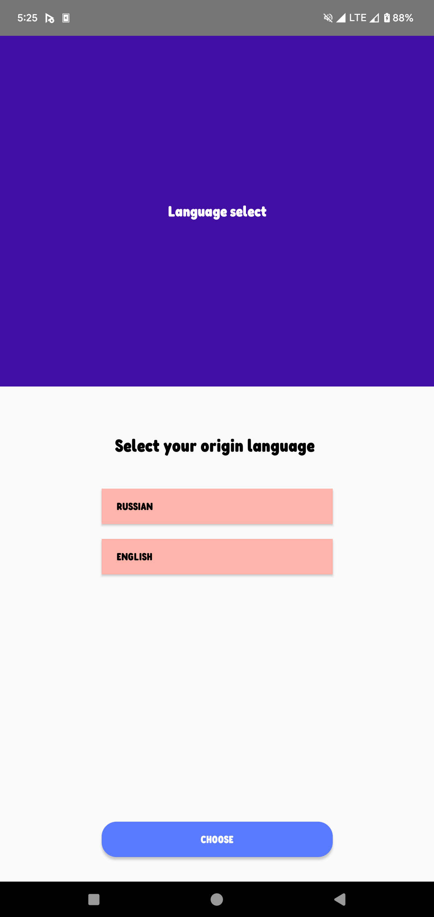
Профиль пользователя
Скриншоты приложения
Экран выбора родного языка
Данный экран позволяет выбрать родной язык, который будет использоваться приложением для корректного отображения строковых ресурсов.

Slide 7
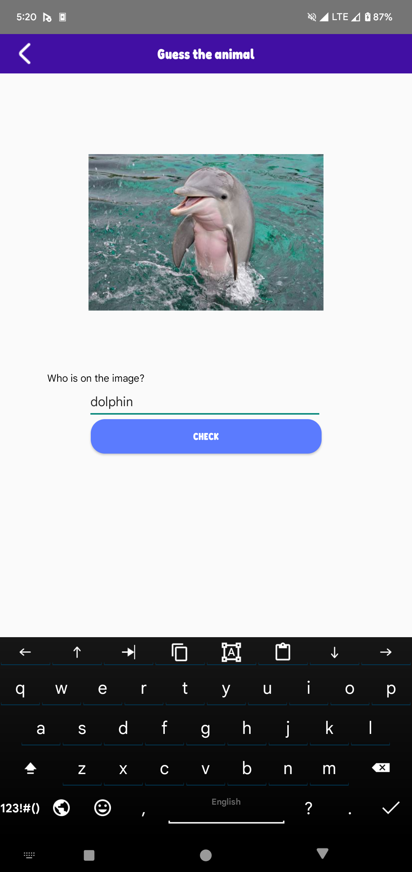
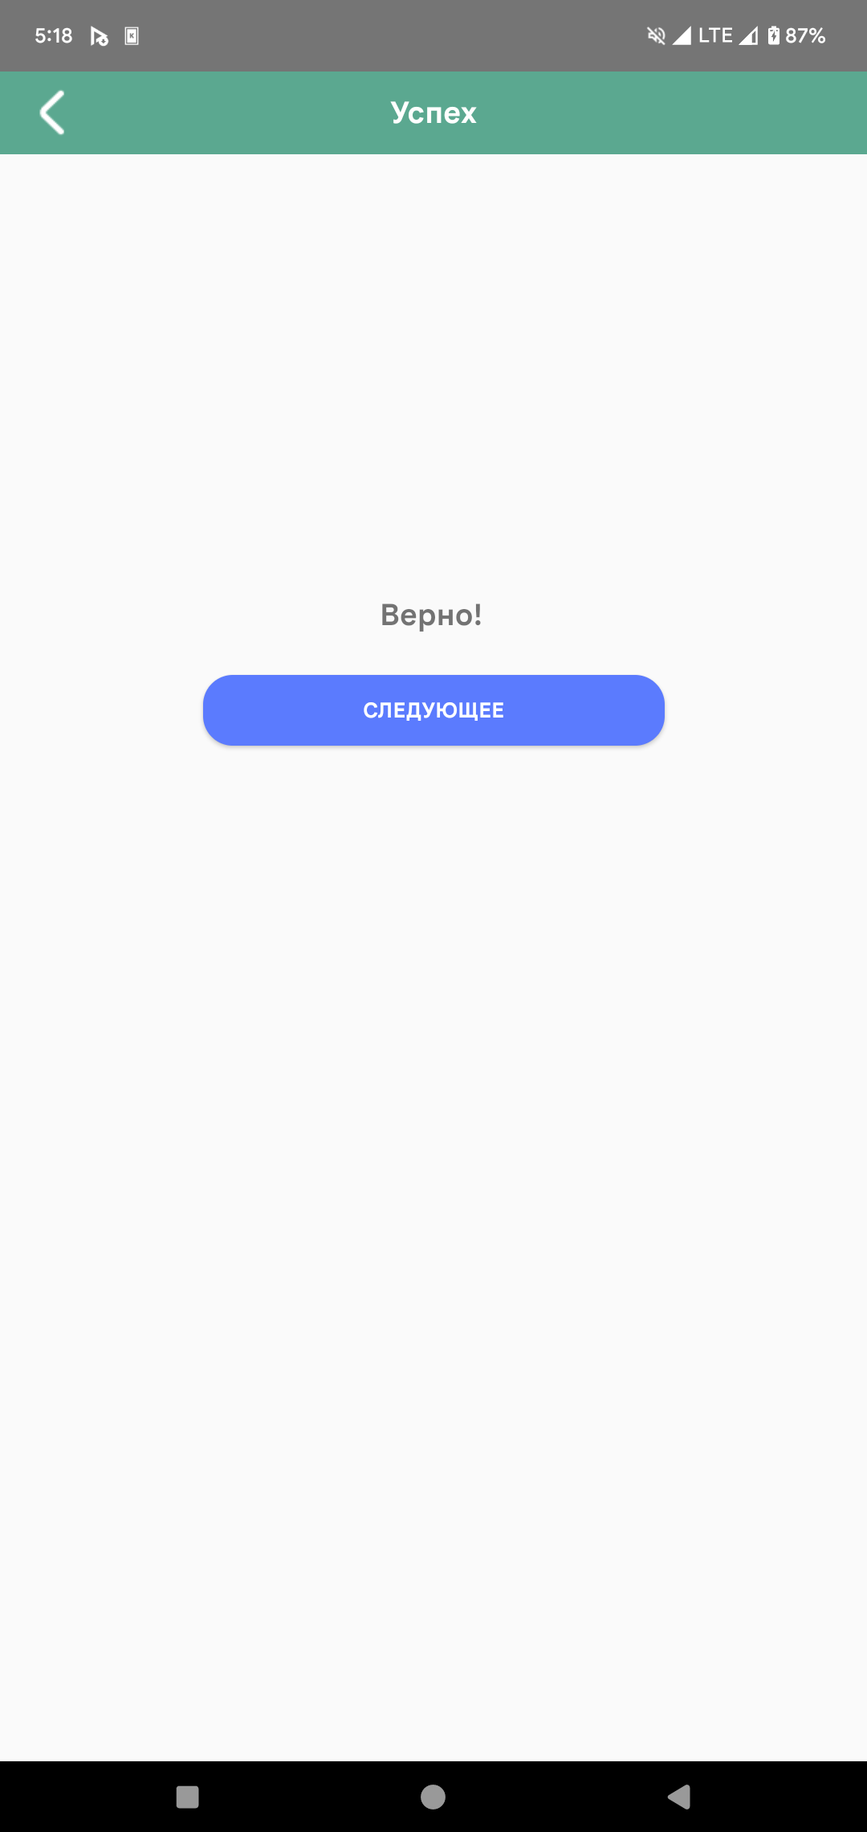
Экраны упражнений
Скриншоты приложения
Упражнение “Угадай животное”

Slide 8
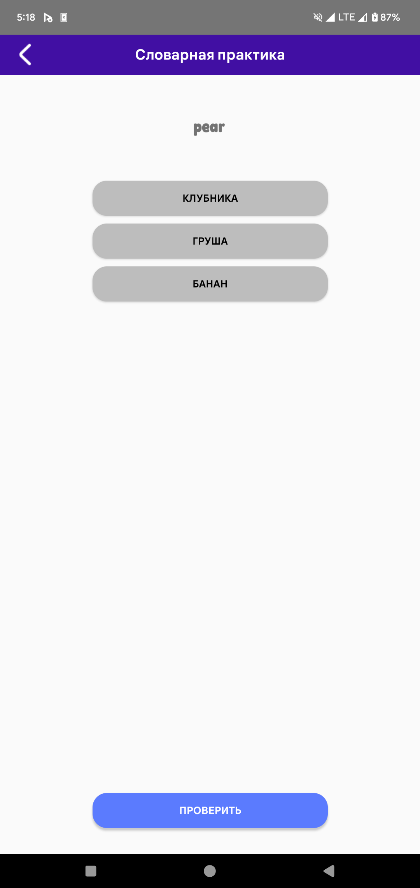
Экраны упражнений
Скриншоты приложения
Упражнение “Практика слов”

Slide 9
Спасибо за внимание!

